Slide 1


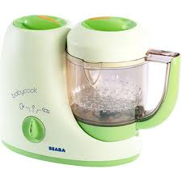
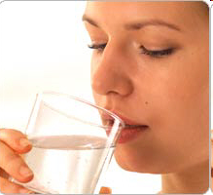
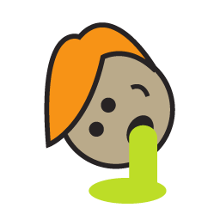

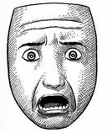

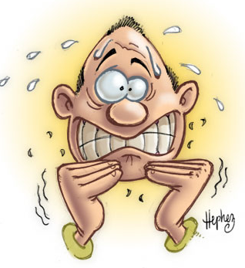
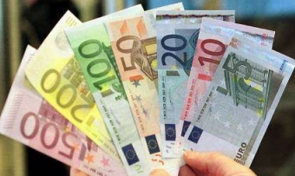

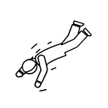
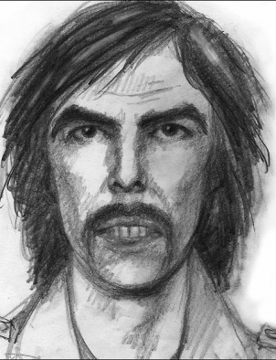





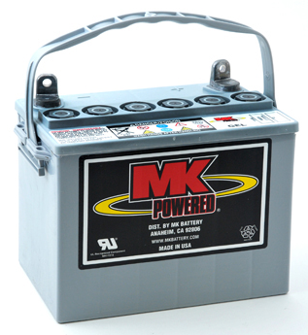



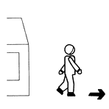
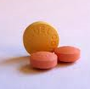
MESSAGES URGENTS
Je n’ai pas le picto.
Avoir faim
MIXER
Boire
Envie de VOMIR
Besoin argent
Avoir besoin d’aide
AVOIR MAL
Peur ou Angoisse
Ça GRATTE
Avoir froid/ Chaud
Fatigue/ besoin de repos
MOUCHOIR
J’ai oublié quelque chose
Batterie
Je veux partir
Médicaments

